Slide 1
第10课
使用顺序和状态机编程
认识顺序和状态算法的优点，并在LabVIEW中使用相关技巧强化顺序或状态的执行结构。
顺序编程
状态编程
状态机

Slide 2
A. 顺序编程
使用数据流确保节点按顺序执行
为何要使用顺序编程？
数据流向参数
顺序结构
错误条件结构

Slide 3
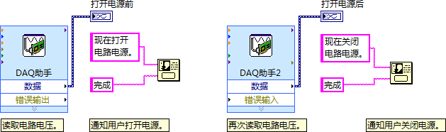
A. 顺序编程
为何要使用顺序编程？

Slide 4
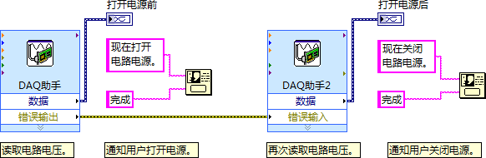
A. 顺序编程
数据流向参数

Slide 5
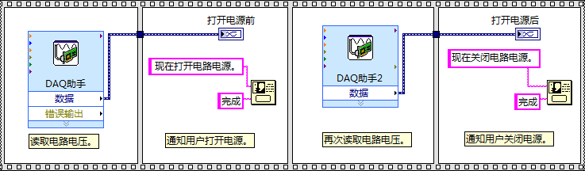
A. 顺序编程
顺序结构
顺序结构是由多个帧组成的结构，按照帧的先后顺序执行。

Slide 6
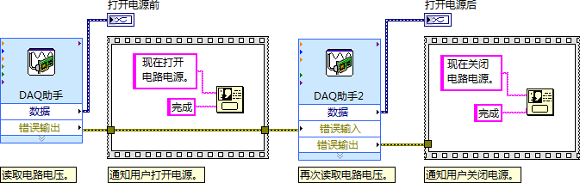
A. 顺序编程
避免过度使用顺序结构
顺序执行过程中不能中断。

Slide 7
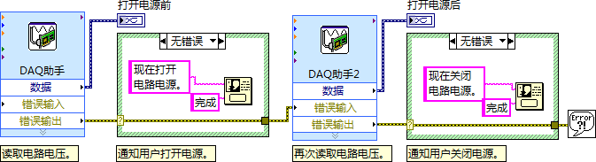
A. 顺序编程
错误条件结构

Slide 8
B. 状态编程
说明状态转移框图所表示的功能。
为何要使用状态编程？
状态转移框图

Slide 9
B. 状态编程
为何要使用状态编程？
改变执行顺序
重复执行顺序中的某一项
只在满足条件时执行
使程序立即停止

Slide 10

B. 状态编程
状态转移框图
状态－程序满足某个条件、执行某个操作，或者等待事件发生
转移－条件、动作或事件引起程序由一个状态切换至另一状态

Slide 11
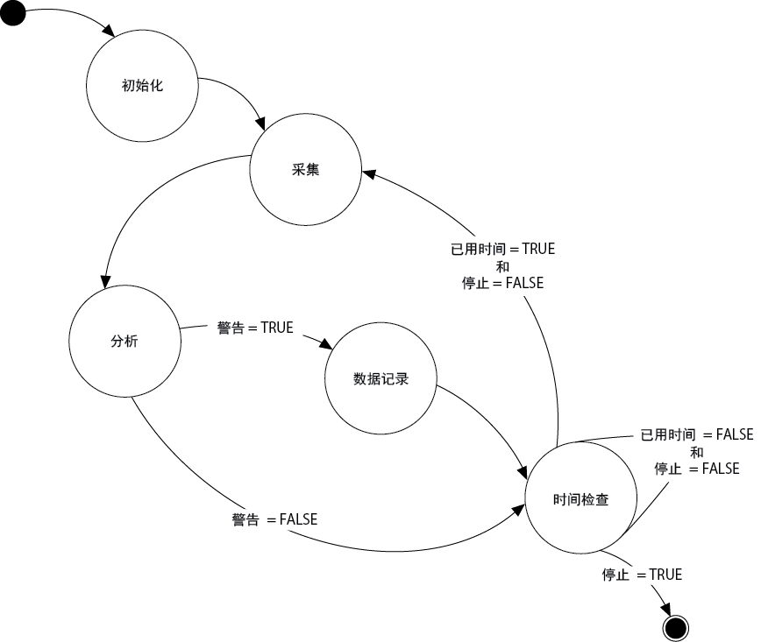
B. 状态编程
状态转移框图

Slide 12
C. 状态机
判断应在何时使用状态机。
什么是状态机？
何时使用状态机？
创建状态机
基于事件的状态机
简单状态机项目模板

Slide 13
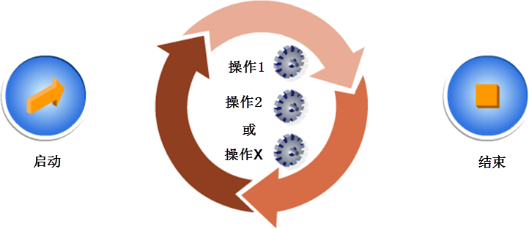
C. 状态机
什么是状态机？

Slide 14
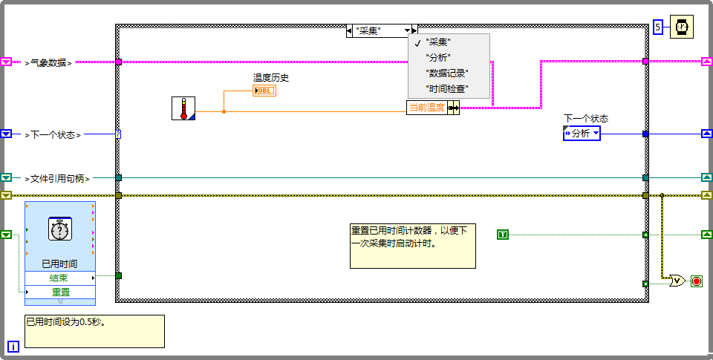
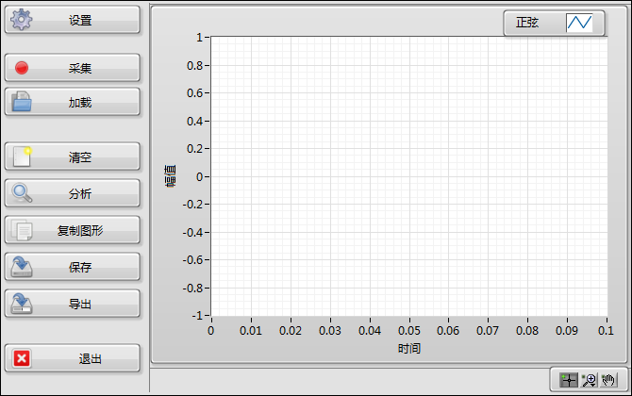
C. 状态机
何时应使用状态机？
顺序流程
UI驱动的流程

Slide 15
创建状态机
状态机基本结构
状态转移
创建状态机

Slide 16
C. 状态机
课程项目的状态转移框图

Slide 17
练习10-1
气象站项目
使用状态机设计模式创建一个气象站应用程序。练习课程中学到的技巧。

Slide 18
练习10-1
气象站项目
如何更改框图，使其增加初始化和关闭状态？

Slide 19
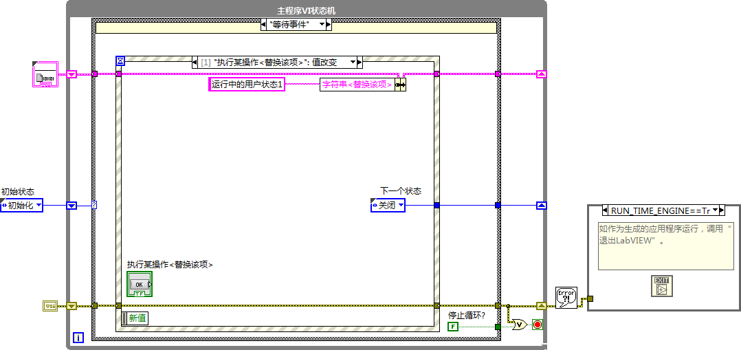
C. 状态机
基于事件的状态机

Slide 20
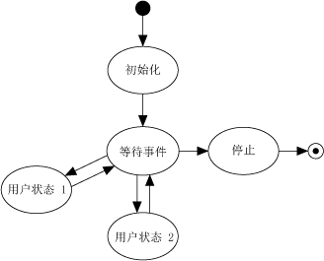
简单状态机项目模板
使用创建项目对话框加快实现基于事件的状态机应用程序。

Slide 21

活动10-1
课程回顾
参考学员指南回答本课所学内容的相关问题，并分组进行讨论。

Slide 22
课程回顾
使用顺序结构时，可在顺序执行过程中中断执行。
对
错
Notes:
Answer is False.

Slide 23
课程回顾
使用顺序结构时，可在顺序执行过程中中断执行。
对
错 顺序执行过程中不能中断。

Slide 24
课程回顾
下列哪项或哪几项为状态机相对于顺序结构的优势？
可更改执行顺序。
可重复执行顺序中的某一项。
可设置执行顺序结构中某项的判定条件。
可在程序执行的任意阶段中止程序。
Notes:
Answer is a, b, c, and d.

Slide 25
课程回顾
下列哪项或哪几项为状态机相对于顺序结构的优势？
可更改执行顺序。
可重复执行顺序中的某一项。
可设置执行顺序结构中某项的判定条件。
可在程序执行的任意阶段中止程序。

